Slide 1
Ici on parle aussi français Francophonies de l’Ouest canadien: identités, diversités et tensions
Cécile Sabatier – Faculté d’Education
21 mars 2017 – Printemps de la Francophonie
Université François Rabelais – Tours, France

Slide 2
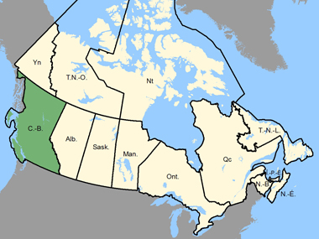
Francophonies de l’Ouest canadien

Slide 3
Un peu d’histoire
1793 : Arrivée de 6 voyageurs canadiens-français avec Alexander MacKenzie, premier Européen à franchir les Rocheuses.
1812: plus de 300 personnes ; fondation de nombreux forts à travers la province
1909 : première paroisse francophone à Maillardville
1945 : création de la Fédération canadienne-française de Colombie-Britannique (FCFCB), rebaptisée aujourd’hui Fédération des francophones de la Colombie- Britannique (FFCB)
1977 : création du Conseil Scolaire Francophone (CSF)

Slide 4
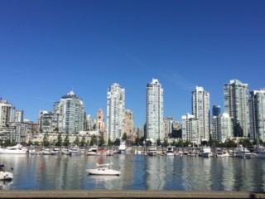
Quelques faits
4ème plus grande communauté francophone du Canada
Un milieu minoritaire
Concentrée essentiellement dans le Grand-Vancouver et autour de Victoria (capitale provinciale)
des institutions et des centres culturels francophones :
La Fédération des Francophones de CB – FFCB
Le Conseil Scolaire Francophone – CSF
Le Conseil Jeunesse Francophone de CB – CJFCB
Le Théâtre de la Seizième
Se caractérise par sa grande diversité culturelle ; seulement 1 francophone sur 8 est né en CB

Slide 5
Statistique Canada, 2006

Slide 6
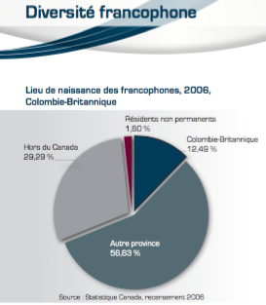

Slide 7
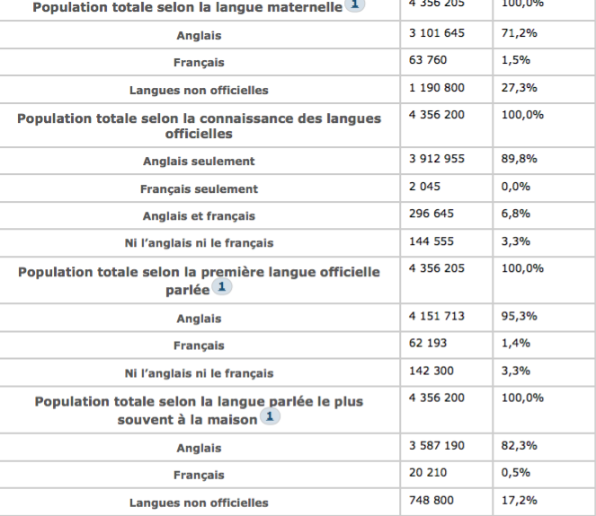
Source : Commissariat aux Langues officielles Rapport 2015-2016

Slide 8
Une francophonie d’ici, de là et d’ailleurs
Francophones ?
1ere définition : Est francophone celui ou celle qui a le Français comme langue maternelle ou première
2ème définition : est francophone celui ou celle qui n’ont pas le Français comme langue maternelle mais qui l’utilisent comme langue principale dans la vie de tous les jours
Le Français : la langue qui unit
22-24/Ro : Oui c’est fondamental parce que je suis d’abord francophone... Ensuite je suis dans un pays bilingue où le français est une des langues officielles... pour moi en tout cas c’est une préoccupation quoi (...) d’abord pour une mobilité sociale on est francophones... on est fier de l’être, c’est notre identité́, oui.

Slide 9
L2 : intéressant. Ce que je trouve intéressant avec le Canada et les États-Unis c’est que nous on a deux langues officielles et tout le monde croit que ça veut dire que tout le monde au Canada peuvent parler ces deux langues et c’est … comme vous voyez ce n’est pas une réalité. Ça dépend surtout de la région et des contacts entre les personnes. Et aux États-Unis, il n’y a pas … est-ce qu’il y a une langue officielle, qui est déclarée comme officielle?
L2 : oui. Je pense que quand j’tais p’tite, la raison que c’était pas cool de parler, que les anglophones voulaient pas parler le français c’était, je pense que c’était à l’époque que Trudeau a insi … institué cette chose avec les deux langues officielles et la langue. Et pis y’avait beaucoup d’anglophones qui commençaient de de d’apprendre le français, on avait le français d’école et pis beaucoup d’eux aut’ voulaient pas être forcés d’apprendre l’anglais. Et pis c’était, j’imagine c’est à cause de ça que c’était, y’ voulaient pas apprendre la langue. Mais maintenant, et pis ça fait des années de ça, le monde y z’ont une attitude totalement différent, y veux que leur enfant ont deux langues.
(Extrait du corpus Maillardville- R. Canac-Maquis, 2008)

Slide 10
Qui suis-je ?
Rapports variés aux langues et à la langue française
Le français : revendiqué comme la langue de la cohésion communautaire et de la mobilité sociale
Les langues familiales pour maintenir la filiation
90/Ma : J’utilise tous les moyens pour garder mes racines. Je ne veux pas perdre... dans cet hémisphère nord-américain.
L’anglais: pour l’insertion sociale en CB
Jeux de langues et voies/voix identitaires qui mettent en lumière des déplacements de référents identitaires et culturels et des stratégies pour s’approprier l’espace dans lequel les individus sont amenés à évoluer et à s’insérer.
“Plus que la reconnaissance et l’affirmation d’appartenir à une catégorie sociale, l’identité sociale comporte une signification, une valeur, une importance, un sens et un contenu.” (Deveau, 2008, p. 389)

Slide 11
“ Dans un contexte de fragmentation nationale et de recom- position locale et compte tenu de l’omniprésence de la langue et de la culture anglaises, l’identité ethnolinguistique des membres des communautés francophones en milieu minoritaire au Canada peut être et est effectivement multiforme, variée et complexe. Elle tend à s’adapter aux exigences de la situation, facilitant ainsi l’accès à de multiples réseaux. Certains se disent francophones, d’autres anglophones, et d’autres encore, un amalgame des deux. Certaines personnes privilégient une identité plutôt qu’une autre, selon la situation et le contexte, tandis que d’autres cherchent à se distancier de toute forme d’identité́ ethnique et linguistique, optant pour des identités de rôle, des identités professionnelles ou des identités plus générales, par exemple « citoyens du monde ».”
Deveau, 2008, p. 383

Slide 12
Paroles de Jeunes !
https://vimeo.com/138762826
Le Conseil jeunesse représente les intérêts de la jeunesse parlant français en Colombie-Britannique et développe son plein potentiel.

Slide 13
Des identités francophones en mouvance
Diversité des référents linguistiques et culturels
L1 : et est-ce que vous trouvez que c’est très différent maintenant? Est-ce que ça a changé beaucoup, Maillardville?
L2 : oui, pour un bout d’temps euh la langue française était pas très populaire (?) beaucoup d’mes cousins, cousines, amis euh les enfants ne voulaient pas parler l’français du tout. Franchie. C’était pas, c’était pas, c’était pas trop populaire, oui c’était pas trop populaire.
L1 : et maintenant, ça va mieux?
L2 : et puis surtout si on était français et catholique.
(..)
L1 : ça a changé? (inaudible)
L2 : euh. C’est que les euh … les jeunes ont changé. Comme quand y’ont commencé là avec le premier groupe euh d’école euh française bin euh bilingue euh les deux langues euh.
(Extrait du corpus Maillardville- R. Canac-Maquis, 2008)
Déplacement des centres de gravité francophones
Victoria, ville hôte pour les jeux de la francophonie canadienne en 2020

Slide 14
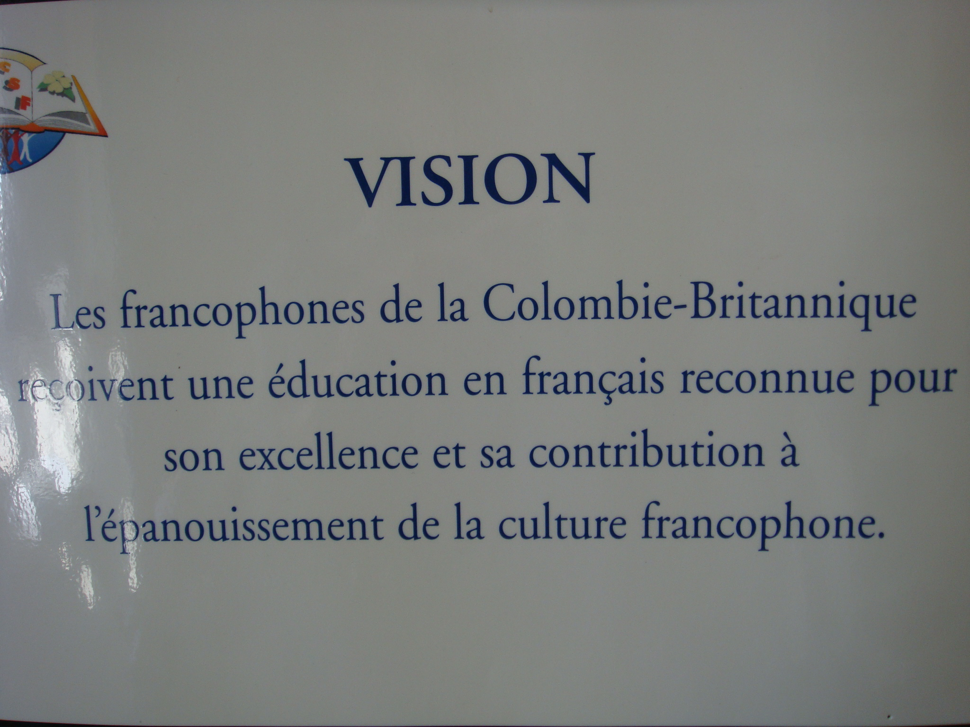
Le mandat de l’école francophone en CB
PLAN STRATÉGIQUE 2010-2015
VISION
Tous nos élèves atteindront leur plein potentiel, fiers de la langue et des cultures francophones.
MISSION
Développer chez nos élèves, dès le plus jeune âge, une maîtrise de la langue française, une culture d’apprentissage continu, des habitudes de vie saine et un esprit de contribution à la société.
(https://www.csf.bc.ca/csf/plan-strategique-2010-15/)
2009

Slide 15
L’identité en débat
Pour certains chercheurs (notamment Heller & Labrie)
“ L’identité francophone devient l’expression d’un choix individuel. Elle est une caractéristique parmi d’autres au sein d’une diversité́ de représentations de soi possibles. Le francophone n’est plus singulièrement francophone; il est aussi homme, blanc, de classe moyenne, scolarisé ou chômeur, etc.”
Cardinal, 2012, p. 58

Slide 16
Tandis que pour d’autres (Meunier et Thériault)
« le postnationalisme constitue une « menace » à la francophonie, car elle remet en question les fondements historiques de la communauté minoritaire, comme elle interroge la légitimité de ses revendications. »
Cardinal, 2012, p. 56

Slide 17
Dans un espace francophone en tensions
Communauté francophone ➔ Espace francophone ➔ Communautés francophones
L’expression émerge dans les années 2000:
1999. Thériault, Y. (Ed.) Les Francophonies minoritaires au Canada: L’état des lieux. Moncton: Éditions de l’Acadie
2008. Thériault & al.(Ed.). L’Espace francophone en milieu minoritaire au Canada. Nouveaux enjeux. Nouvelles mobilisations. Québec : Éditions Fidès
Articule les notions d’identité et d’espace social
Désigne une entité fondée sur une caractéristique commune (ici, la langue française perçue comme une valeur fondamentale de l’identité canadienne), et ancrée sur un territoire qui ne nécessite pas nécessairement de frontières définies mais qui s’organise autour de réseaux de relations et d’objectifs spécifiques (en matière d’économie, de santé, d’éducation, etc.) .
Un imaginaire collectif et une action politique entre un discours traditionaliste et un discours mondialisant (Heller & Labrie, 2003, 2005)
Extrait du Plan stratégique 2014-2019 – CJFCB

Slide 18
Entre histoire et modernité ?
Marqué par la dualité linguistique officielle
Official Languages Act, 1969: http://laws-lois.justice.gc.ca/PDF/O-3.01.pdf
Charte des Droits et Libertés, 1982: http://laws-lois.justice.gc.ca/fra/Const/page-15.html
Empreint de l’héritage politique et des revendications ancestrales du « Faire société » dans un Canada français
Mais en butte au multiculturalisme de la société et à la mondialisation
Mouvance des identités culturelles (Paré, 2003) et ‘problème’ des identités plurilingues
Fractures entre les identités collectives et les pratiques langagières individuelles
Angoissé par la question de son avenir et de la représentation de soi
Les communautés francophones minoritaires hors Québec ne sont-elles finalement que des communautés ethniques parmi d’autres ?
Langues officielles du Canada
16. (1) Le français et l’anglais sont les langues officielles du Canada; ils ont un statut et des droits et privilèges égaux quant à leur usage dans les institutions du Parlement et du gouvernement du Canada

Slide 19
« Favoriser la vitalité et la prospérité d’une communauté́ de langue officielle en situation minoritaire, c’est un peu comme gravir à contresens un escalier roulant : l’immobilisme entraîne le recul. »
Fraser, 2016, p. 58

Slide 20
Quel avenir pour le français, langue officielle ?
Cardinal & Léger (2017) rappellent que
« Le français et l’anglais sont au cœur du contrat social canadien. (..) C’est par l’entremise de leur langue que les francophones du pays affichent leur engagement envers la diversité. Leurs luttes contre l’assimilation contribuent à une réaffirmation de cette diversité et constituent une forme de résistance à l’anglo-conformité. »
Ils soulignent qu’il faut repenser les rapports entre les langues au Canada, et donner une place aux langues autochtones.
Vers nouvelle gouvernance et un nouveau projet collectif ?

Slide 21
Références
Cardinal, L. & Léger, R. (2017). Quelle orientation donner au prochain plan d’action sur les langues officielles ? Options politiques = Policy Options, 23 février. http://policyoptions.irpp.org/magazines/february-2017/quel-avenir-pour-les-langues-officielles-et-la-diversite-linguistique/
Cardinal, L. (2012). L’identité en débat : repères et perspectives pour l’étude du Canada français. International Journal of Canadian Studies / Revue internationale d’études canadiennes, n°45-46, p. 55- 68.
Cardinal, L., Lang, S. & Sauvé, A. (2008). Les minorités francophones hors Québec et la gouvernance des langues officielles : portrait et enjeux. Francophonies d'Amérique 26, 209-233.
Cardinal, . (1994). Ruptures et fragmentations de l’identité francophone en milieu minoritaire; un bilan critique. Sociologie et sociétés 261, 71–86.
Deveau, K. (2008). "Construction identitaire francophone en milieu minoritaire canadien : « Qui suis-je ? », « Que suis-je ?». Francophonies d'Amérique 26, 383–403.
Jacquet, M. Moore, D., Sabatier, C. & Masinda, M. (2008). Médiateurs culturels et insertion de nouveaux arrivants francophones africains: parcours de migration et perception des rôles. Glottopol 11, 81-94. http://www.univ-rouen.fr/dyalang/glottopol/numero_11.html
Moore, D., Sabatier, C., Jacquet, M. & Masinda, M. (2009). Voix africaines à l’école de la francophonie canadienne. Réflexions pour une culture didactique du plurilinguisme contextualisée. In P. Blanchet, D. Moore & S. Asselah Rahal (Eds.). Perspectives pour une didactique des langues contextualisée (pp. 19-40). Paris: Savoirs Francophones. Agence Universitaire de la Francophonie.
Sabatier, C. (2015). Africains et Francophones à Vancouver: Jeux de langues et voix/es identitaires. Relais 2. 29-43.

Slide 22
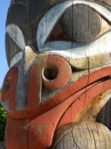
Contact sabatier@sfu.ca

